Slide 1


Las Dolomitas constituyen la cadena montañosa de los Alpes orientales y forman parte de los 51 lugares italianos incluidos por la Unesco en la World Heritage List. La zona a la que se le ha concedido el reconocimiento incluye un territorio que comprende tres regiones (Trentino Alto Adigio, Véneto y Friuli Venecia Julia y cinco provincias (Trento, Bolzano, Belluno, Pordenone y Udine) y engloba dieciocho cimas que se elevan por encima de los 3.000 metros. Los grupos montañosos van de las Dolomitas de Brenta hasta el grupo formado por el Catinaccio y el Latemar, a caballo entre Alto Adigio y Trentino; de las Dolomitas de Sesto hasta las Pale de San Martino; desde la Marmolada hasta el grupo compuesto por Pelmo y Croda da Lago, hasta llegar a las Dolomitas Friulianos, los más orientales de todos. Las Dolomitas toman su nombre del geólogo francés Dieudonné Dolomieu que descubrió las propiedades de la dolomía, una roca caliza riquísima en mineral dolomita, presente en esta cadena montañosa. La dolomía dona a las montañas un color particular: el blanco (motivo por el cual se denominan también “Montes pálidos”), sin embargo, al amanecer y sobre todo al ponerse el sol, esta zona asume un color que va del rosado al rojo fuego: es el fenómeno llamado “enrosadira”. El fenómeno se explica porque hace 250 millones de años, estas montañas eran una acumulación de conchas, corales y algas sumergida en el mar. Emergieron hace sólo 70 millones de años, motivo por el cual hoy son, además, un magnífico tesoro geológico rico en fósiles del Mesozoico. Esquí, deporte y naturaleza en las Dolomitas. La parte más occidental de la cadena es el grupo del Brenta, aquí se encuentra una de las capitales del turismo de montaña: Madonna di Campiglio. Conocida también como la "reina de las Dolomitas", la famosa localidad de Pinzolo, se encuentra en Val Rendena y es uno de los mayores centros de esquí a nivel nacional.
Creó: Jeremías Para: mis pps Música: Música Italiana Instrumental

Slide 2
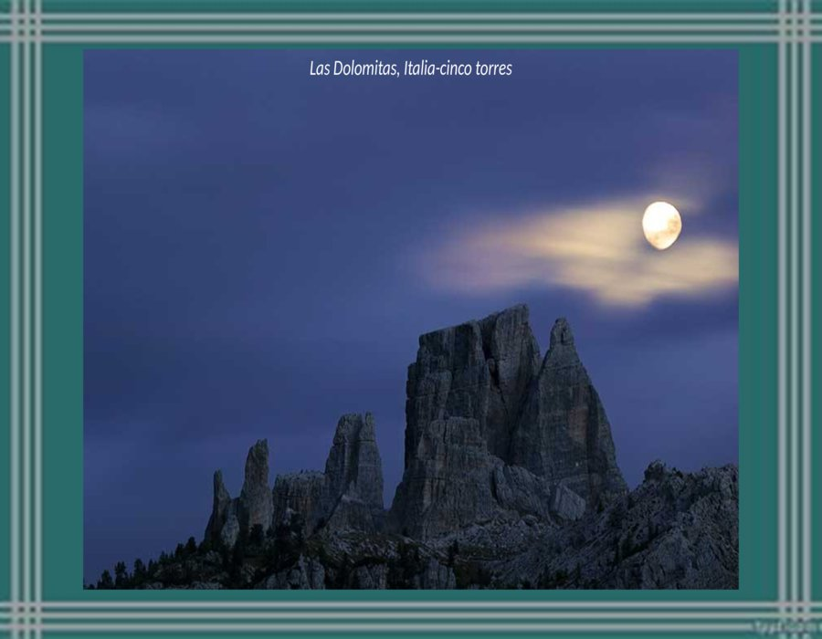

Slide 3
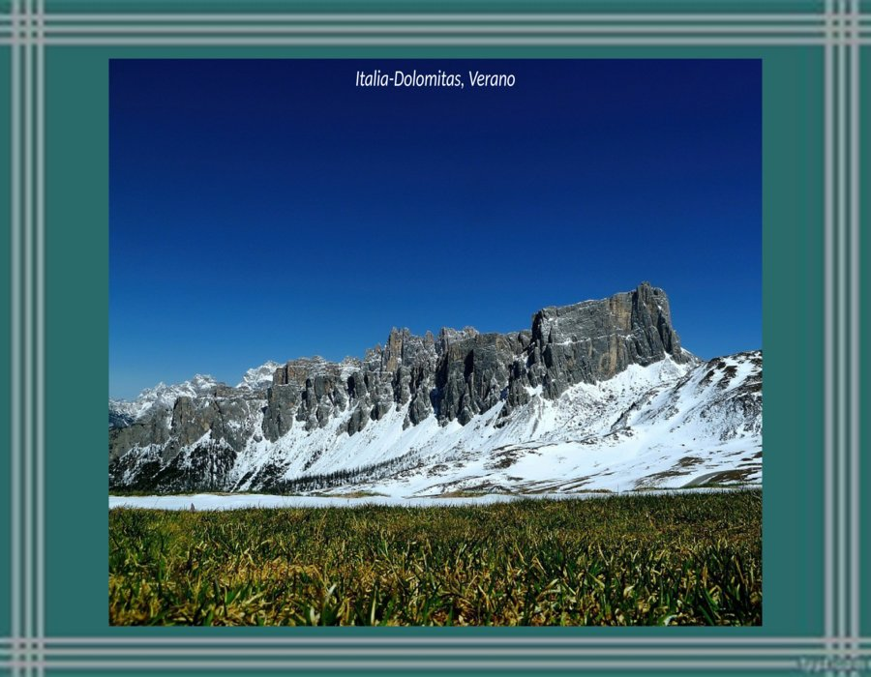

Slide 4
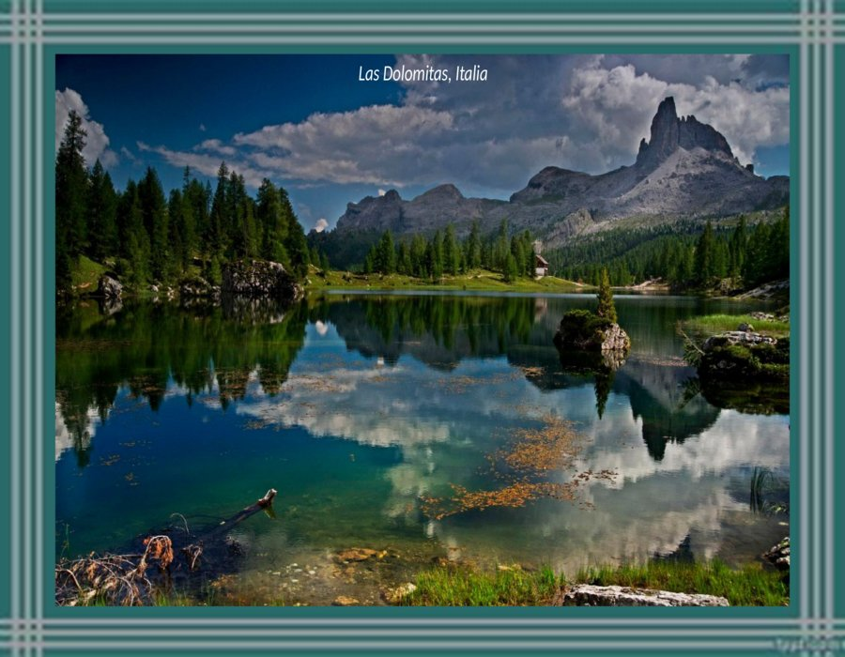

Slide 5
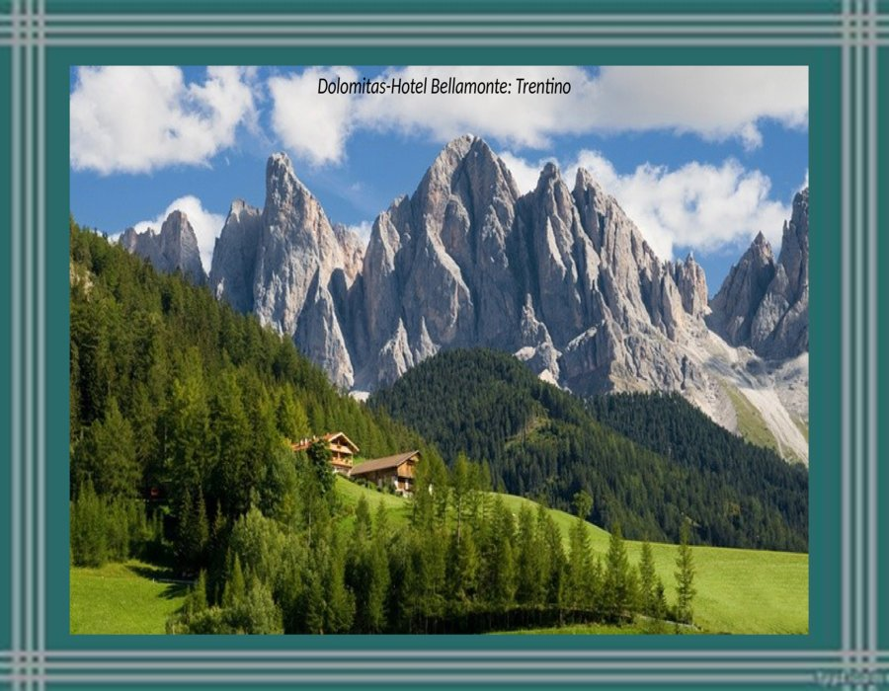

Slide 6
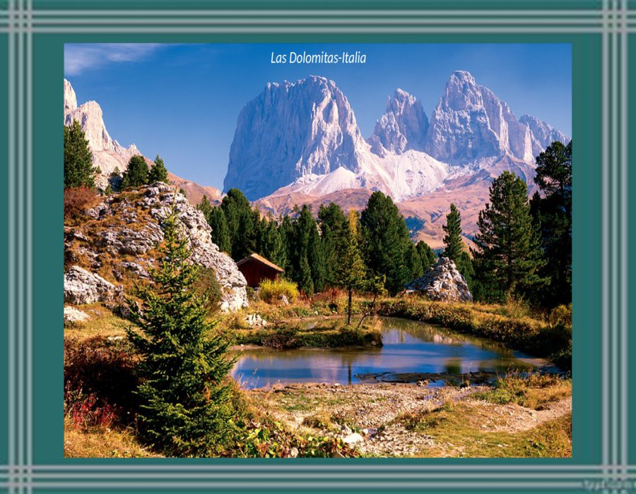

Slide 7
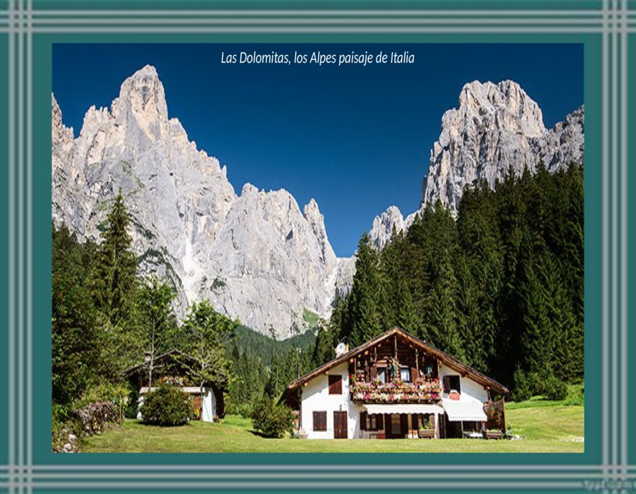

Slide 8
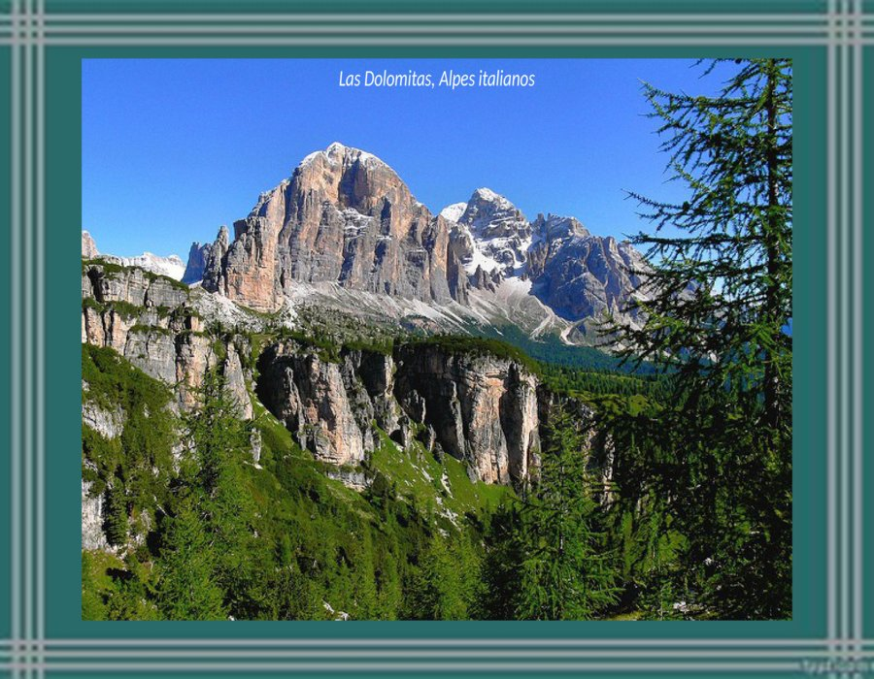

Slide 9
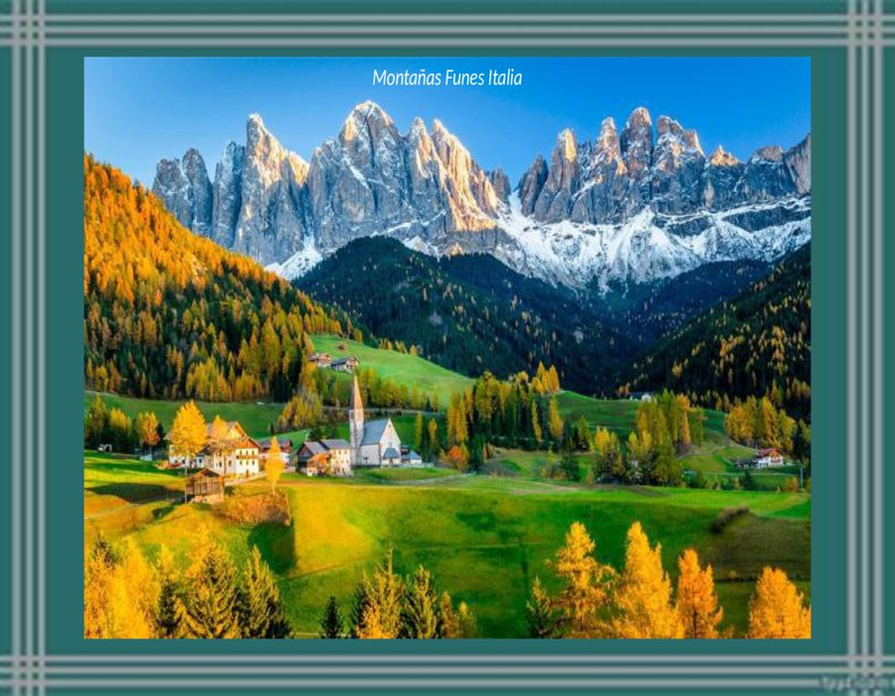

Slide 10
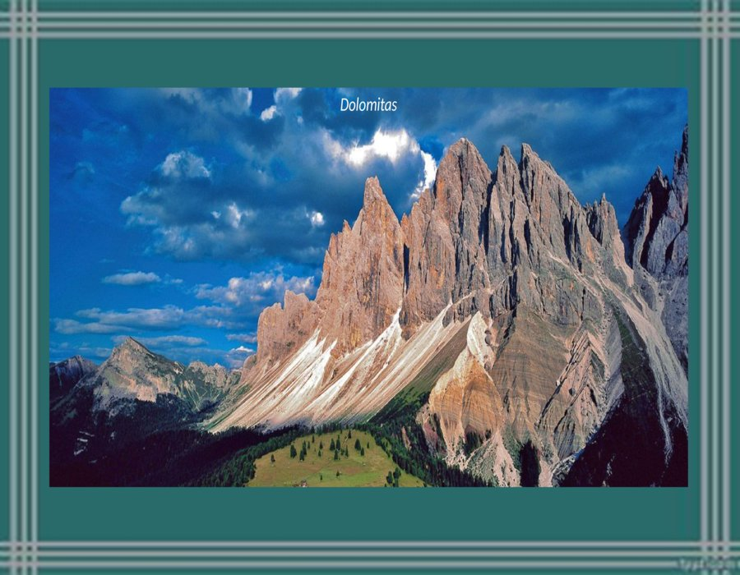

Slide 11
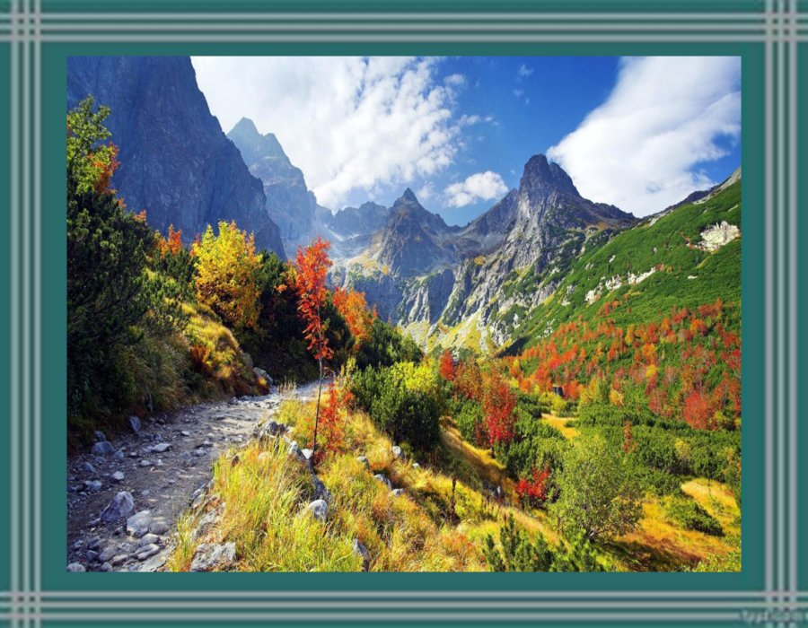

Slide 12
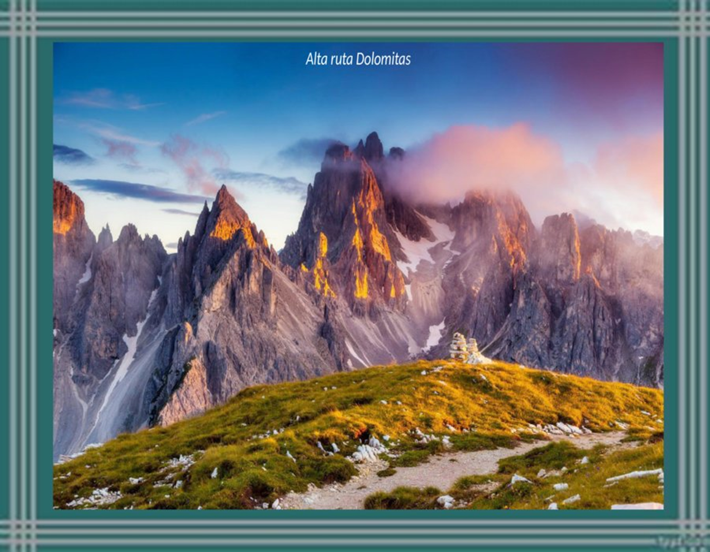

Slide 13
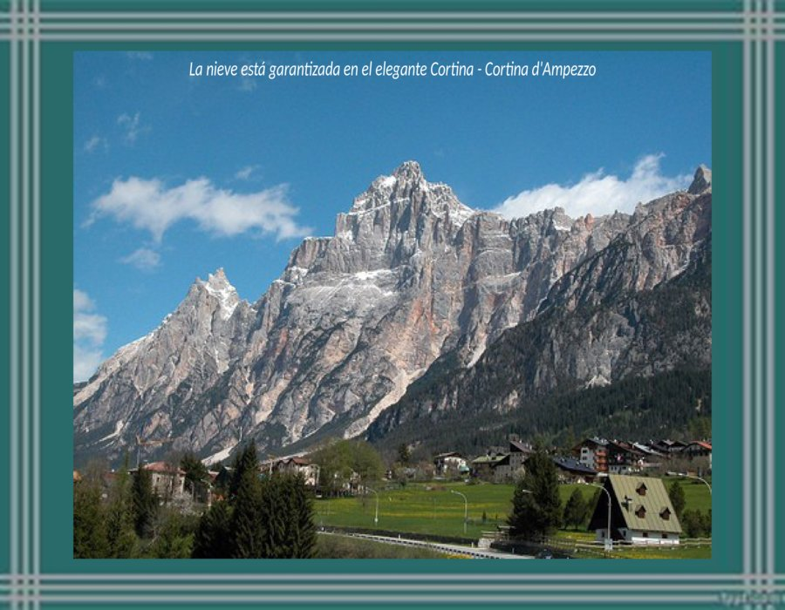

Slide 14
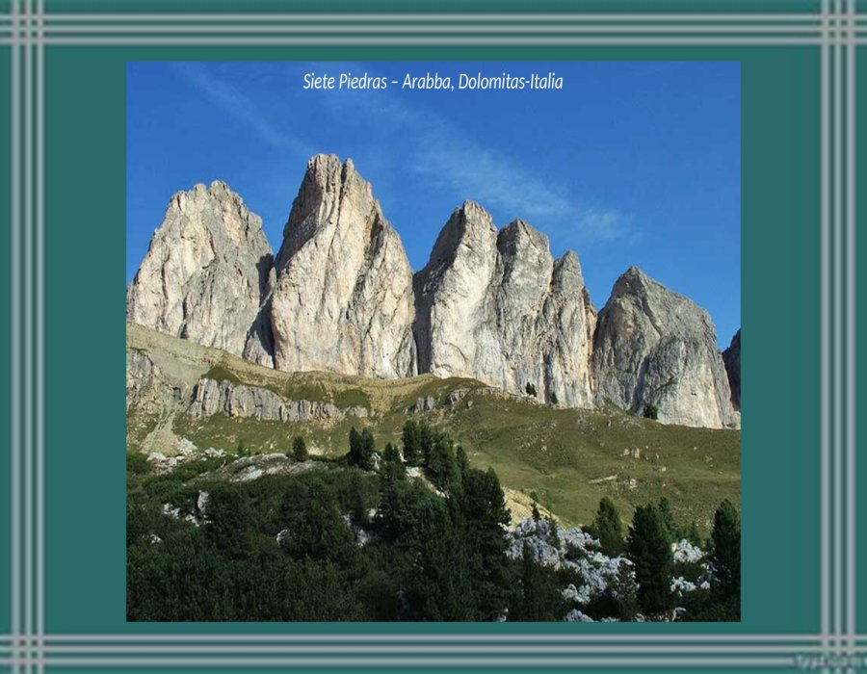

Slide 15
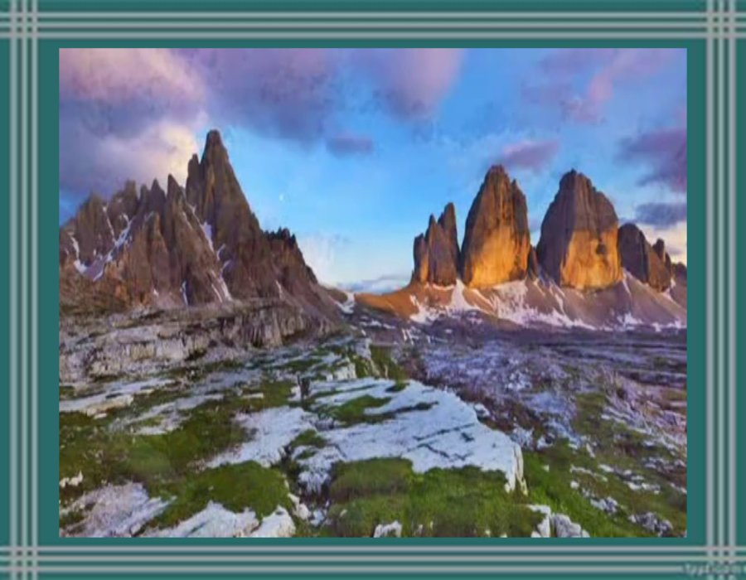

Slide 16
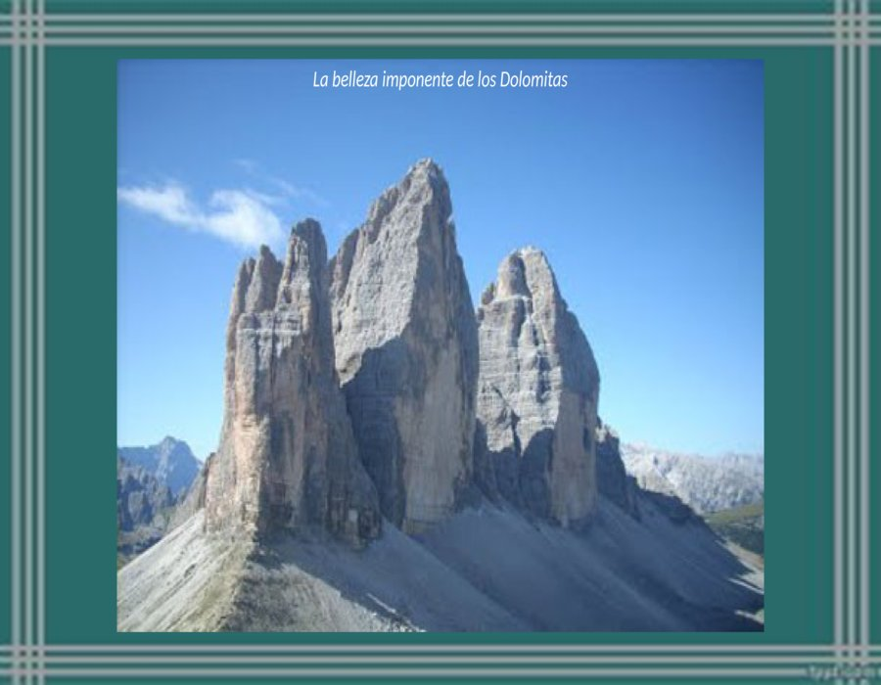

Slide 17
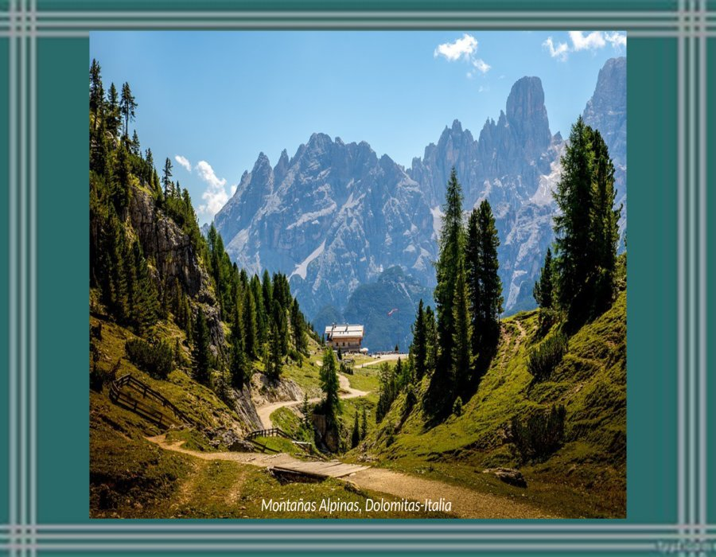

Slide 18
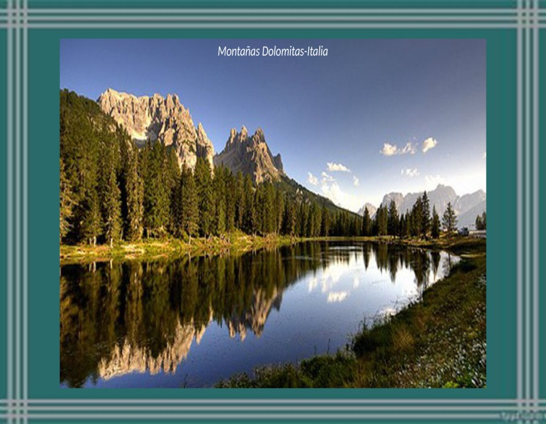

Slide 19
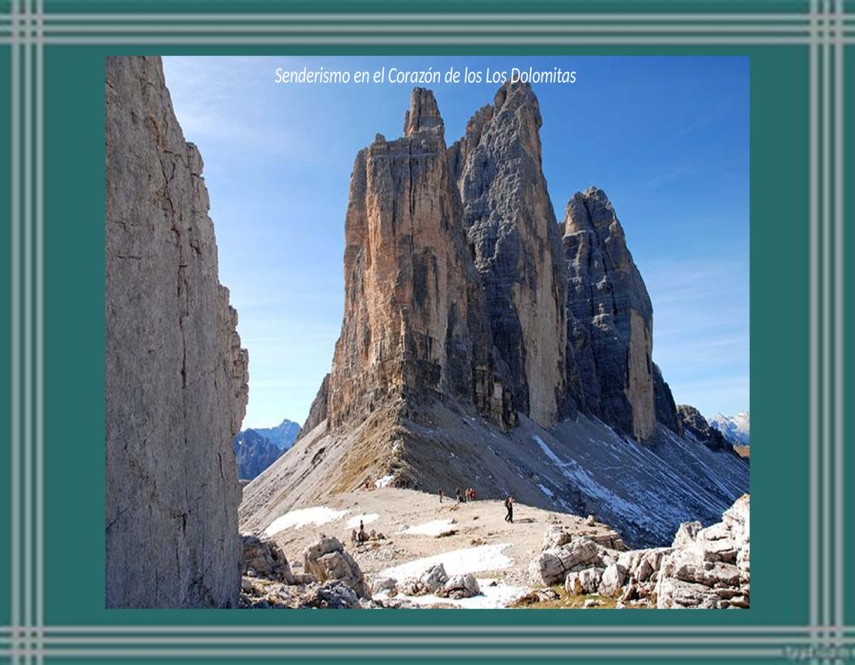

Slide 20
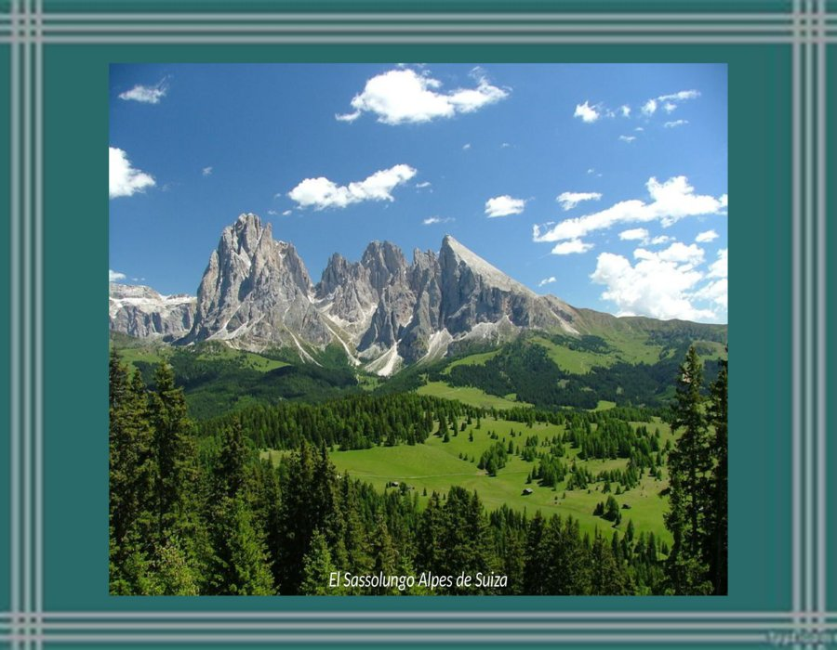

Slide 21
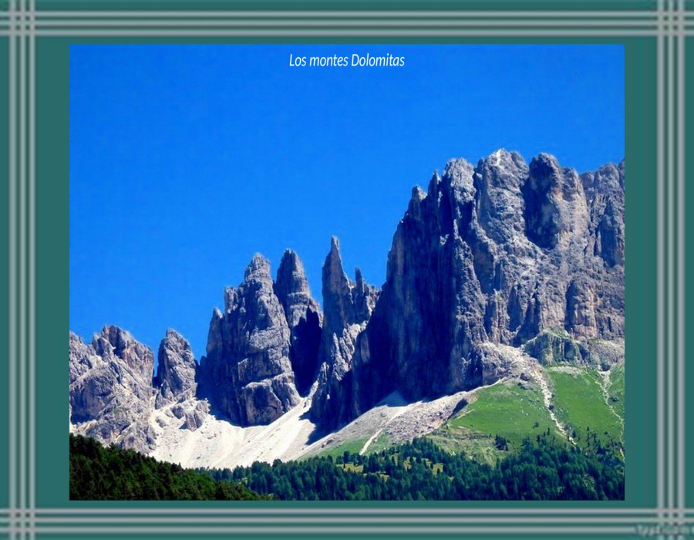

Slide 22
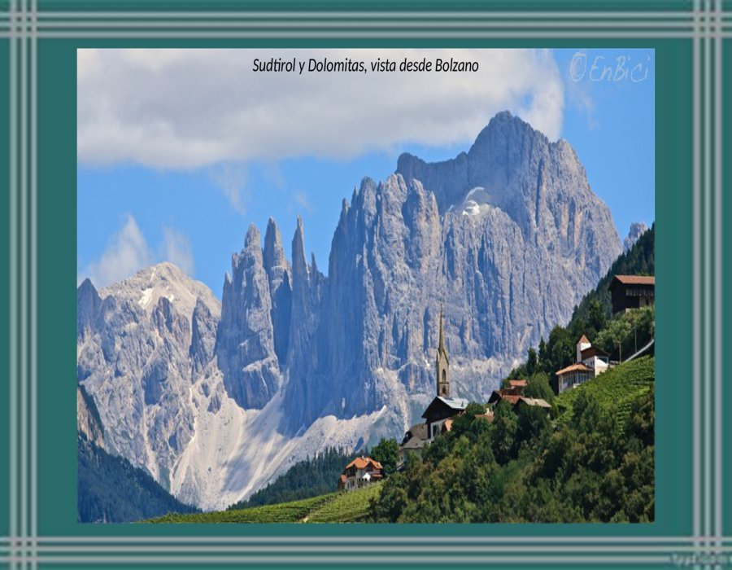

Slide 23
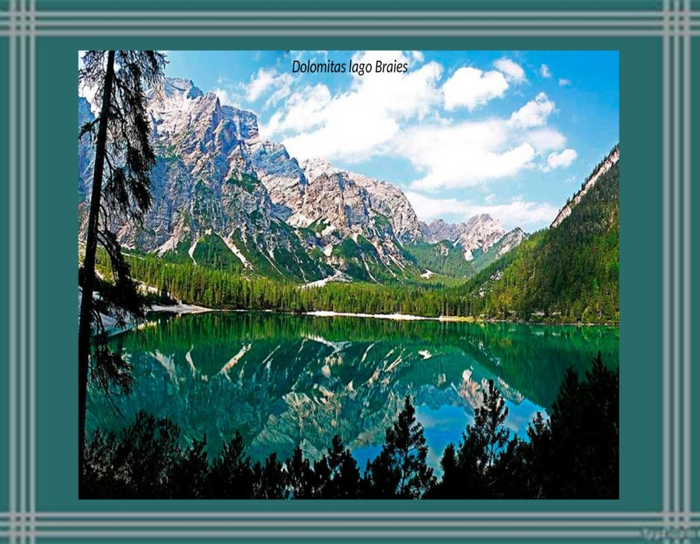

Slide 24
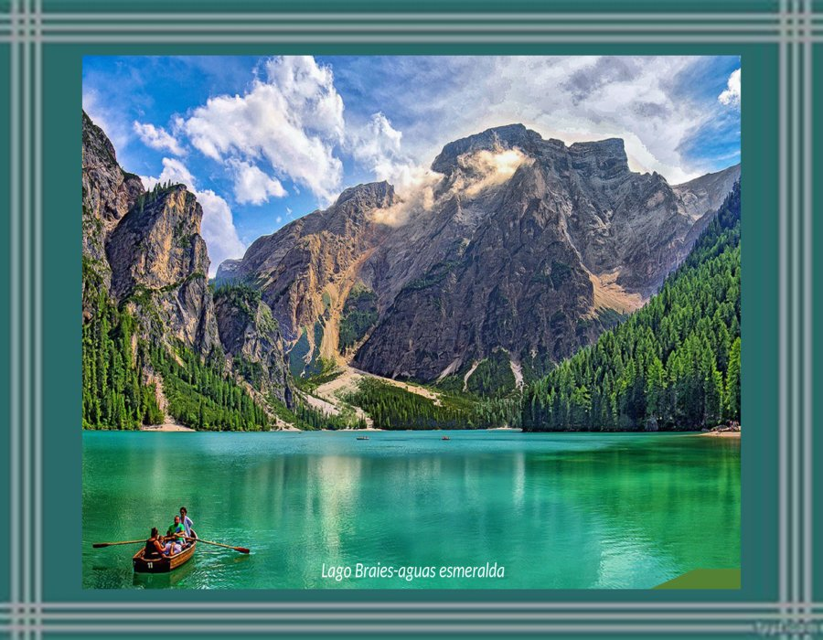

Slide 25
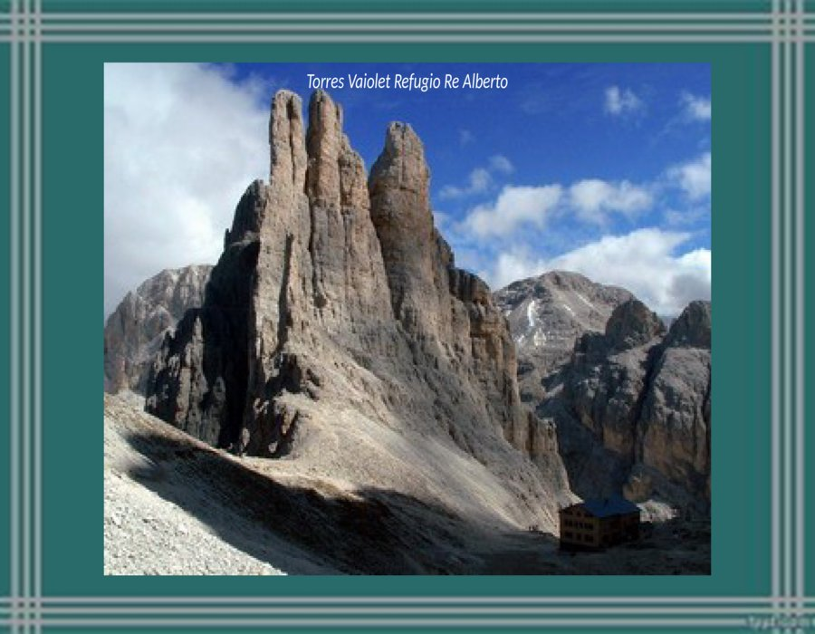

Slide 26
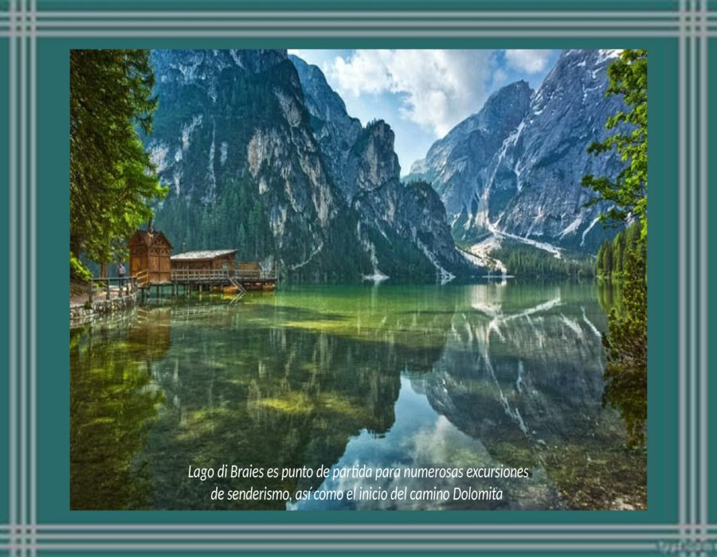

Slide 27
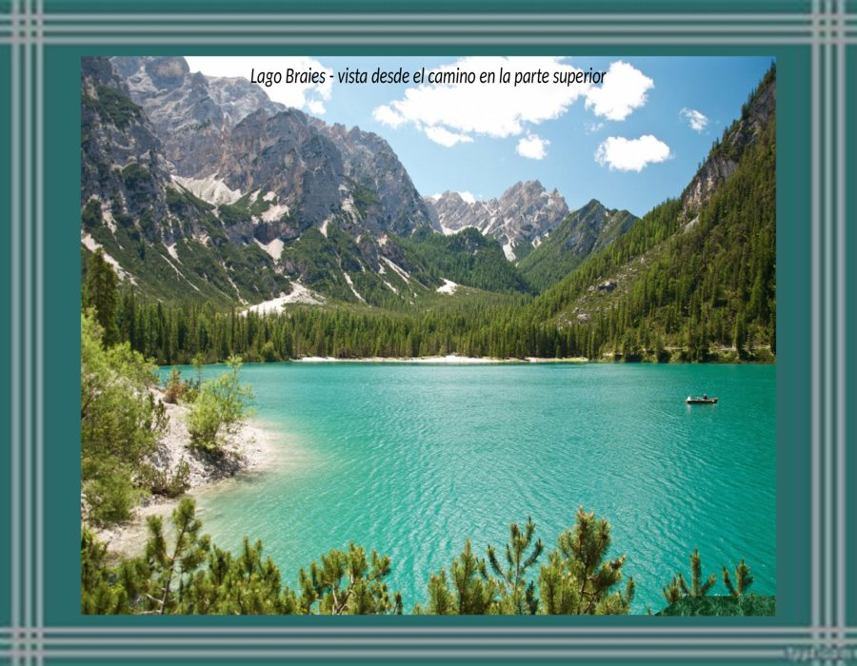

Slide 28
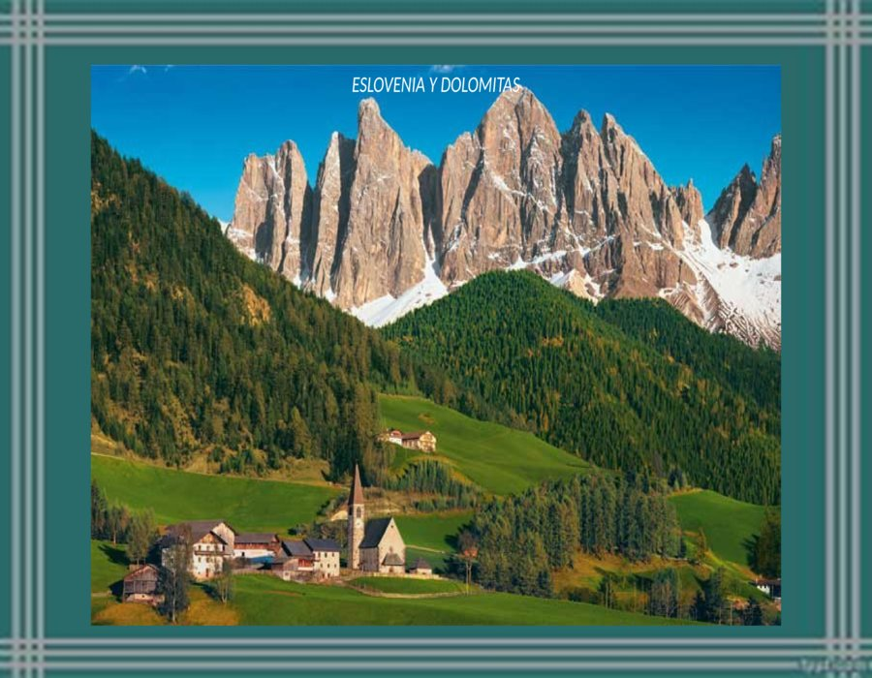

Slide 29
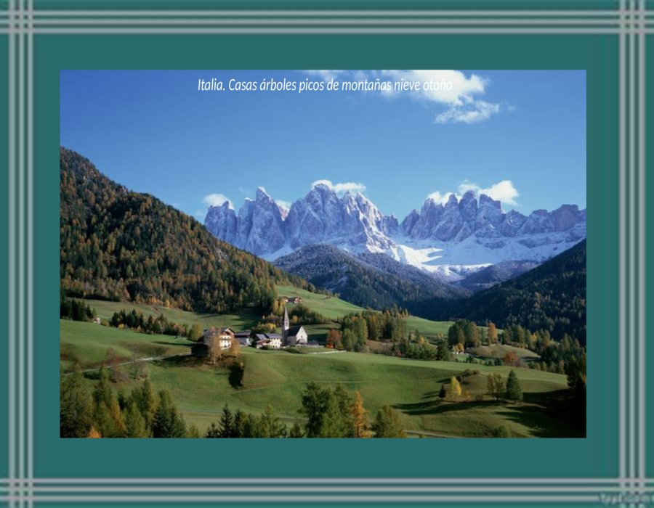

Slide 30
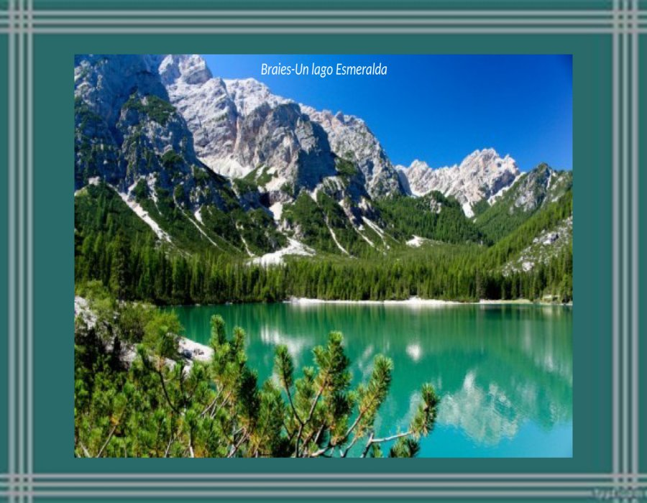

Slide 31
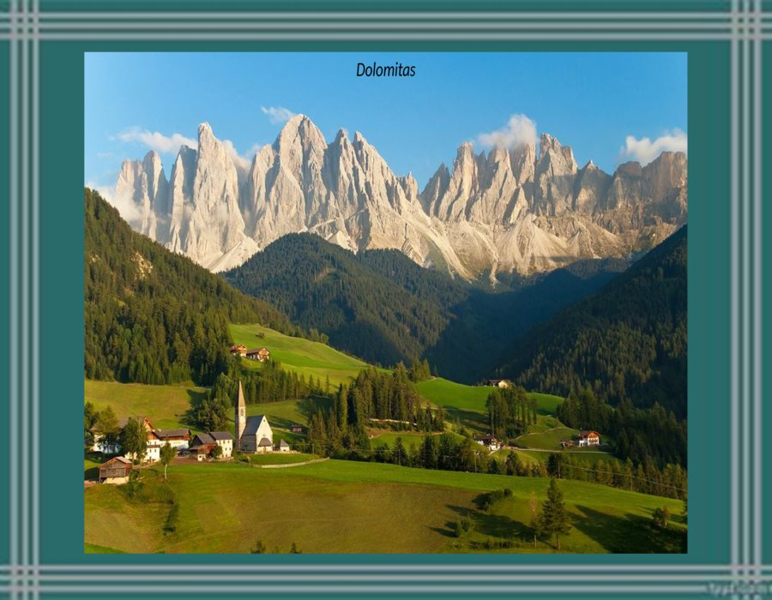

Slide 32
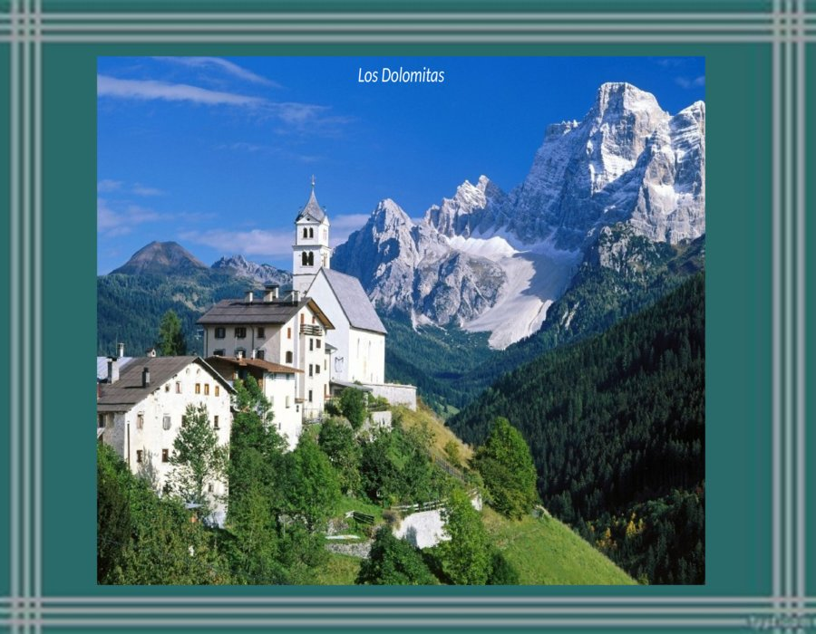

Slide 33
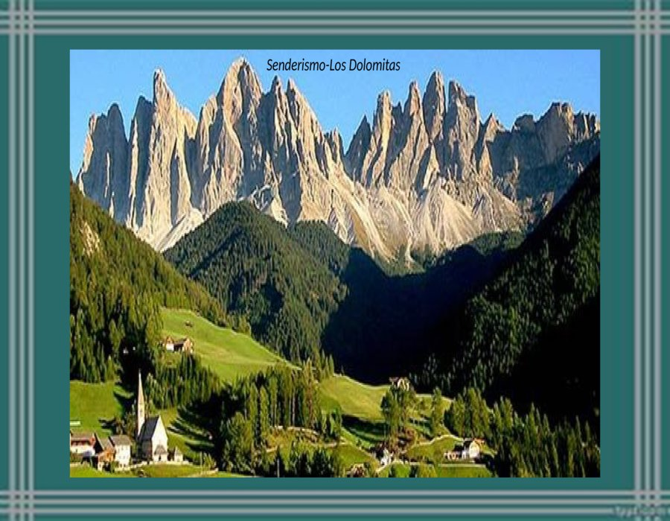

Slide 34
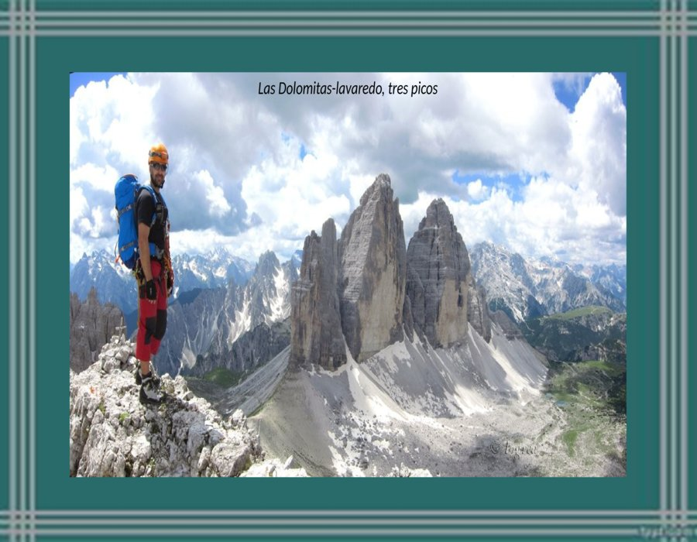

Slide 35
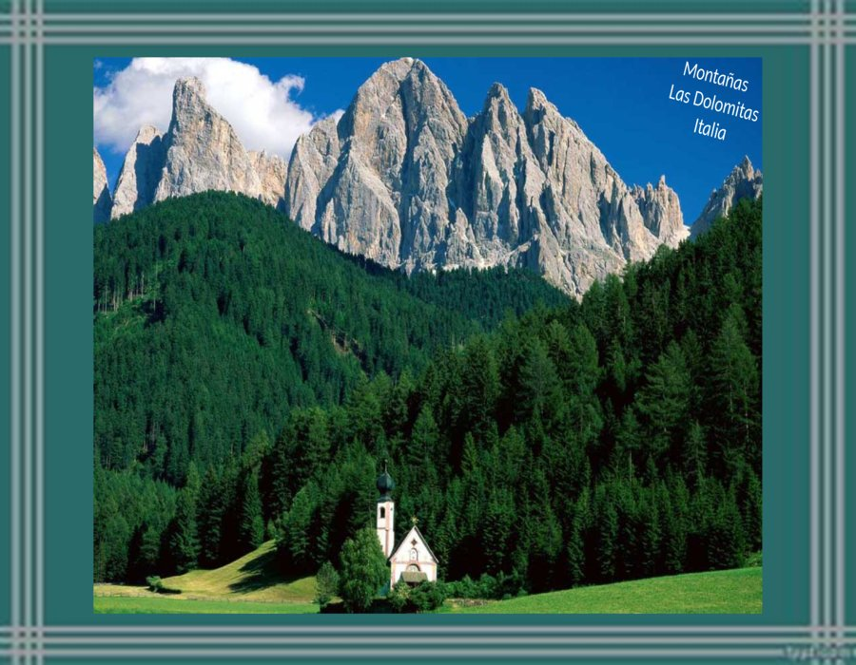

Slide 36
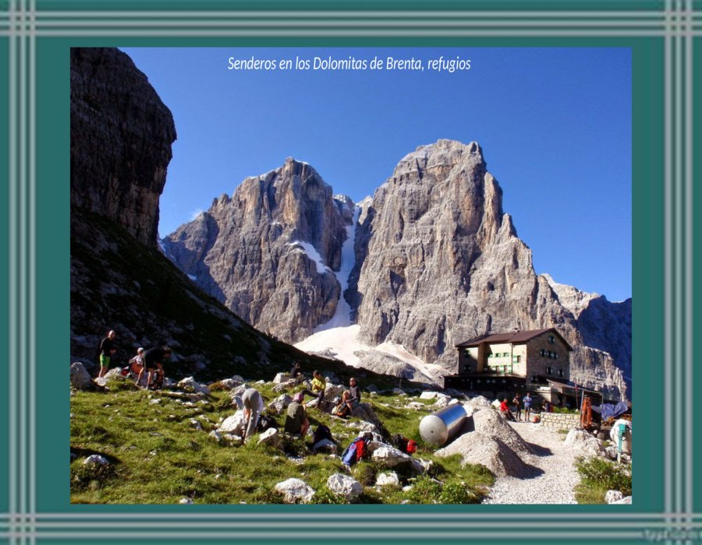

Slide 37
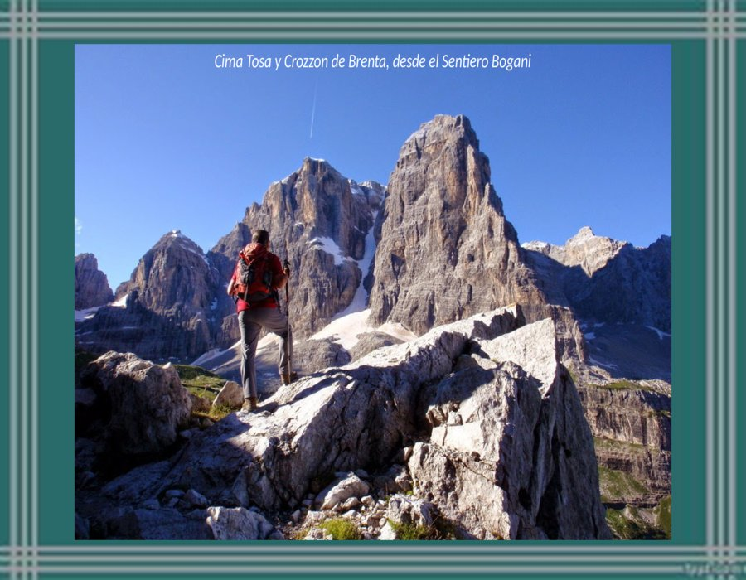

Slide 38
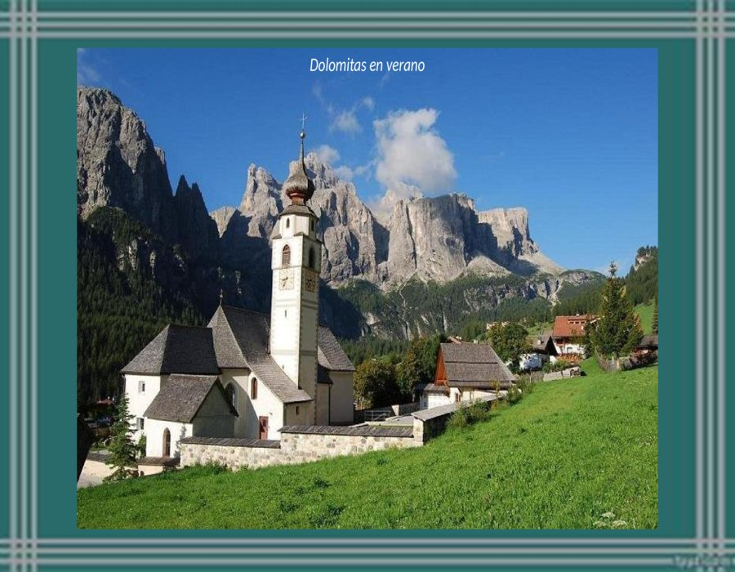

Slide 39
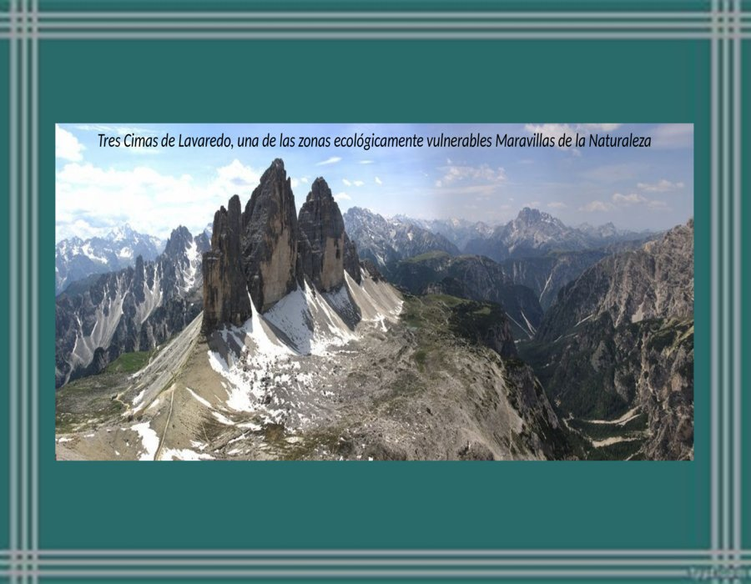

Slide 40
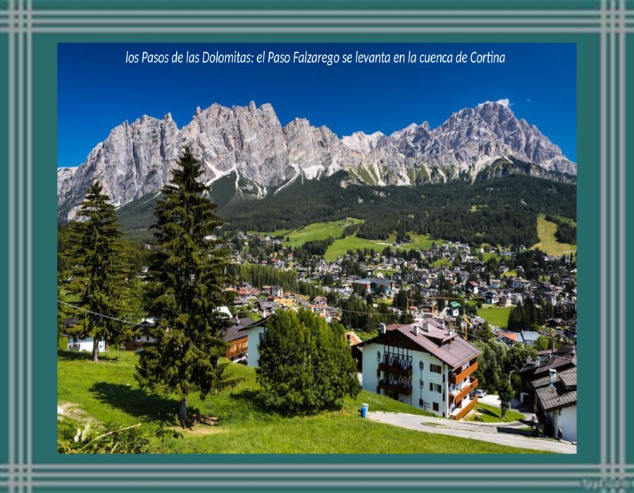

Slide 41
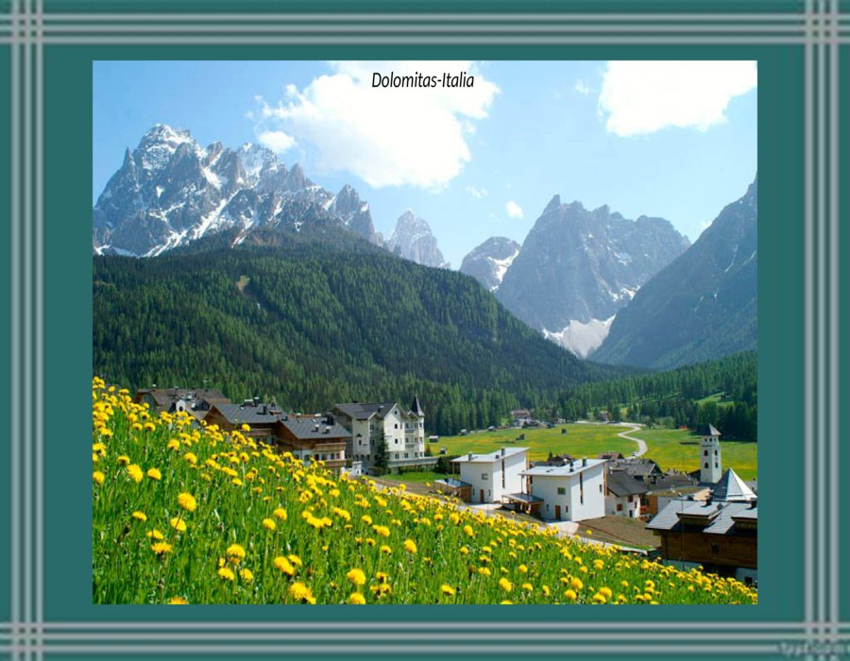

Slide 42
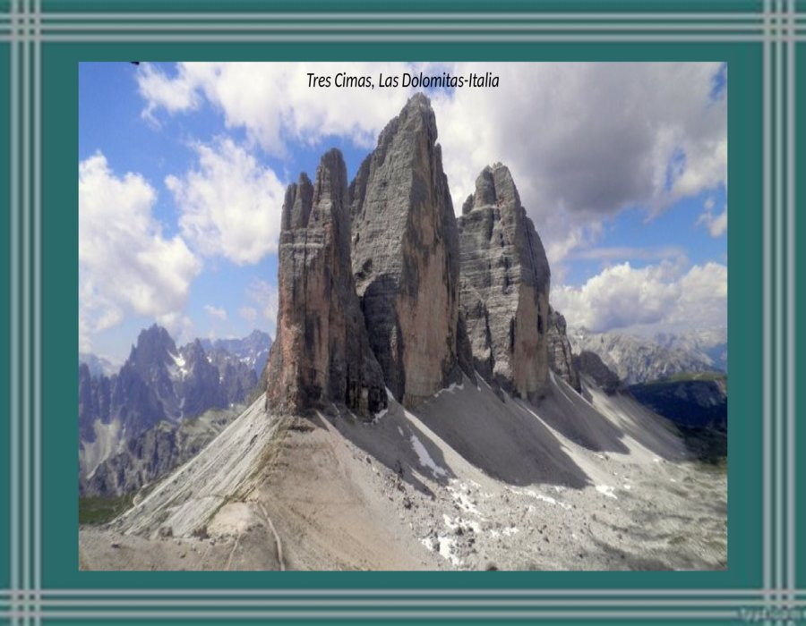

Slide 43
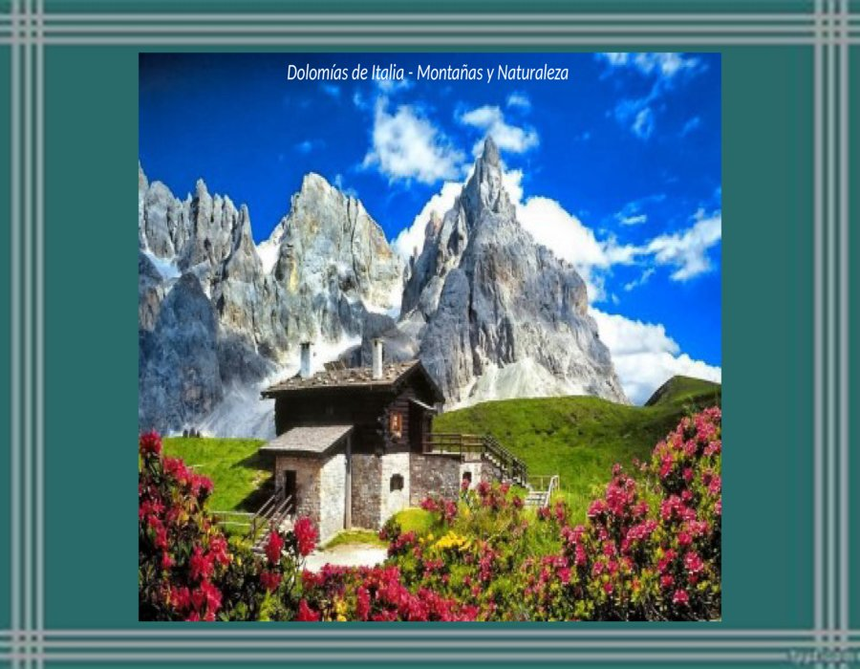

Slide 44
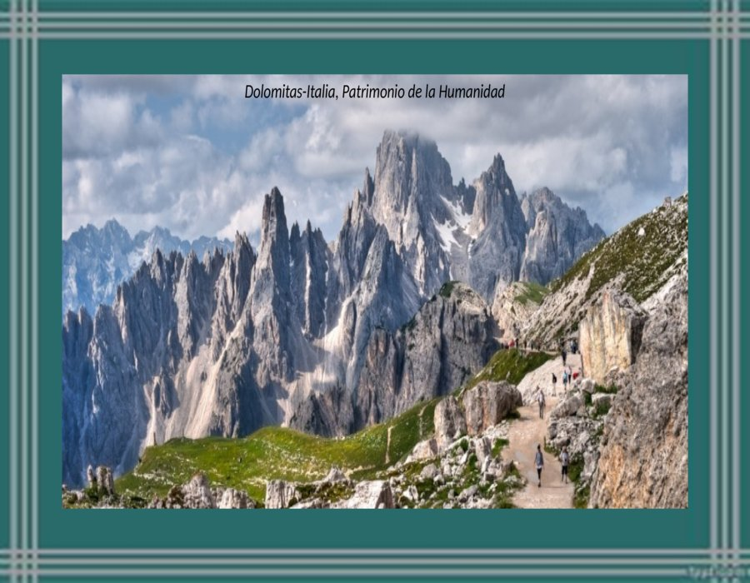

Slide 45
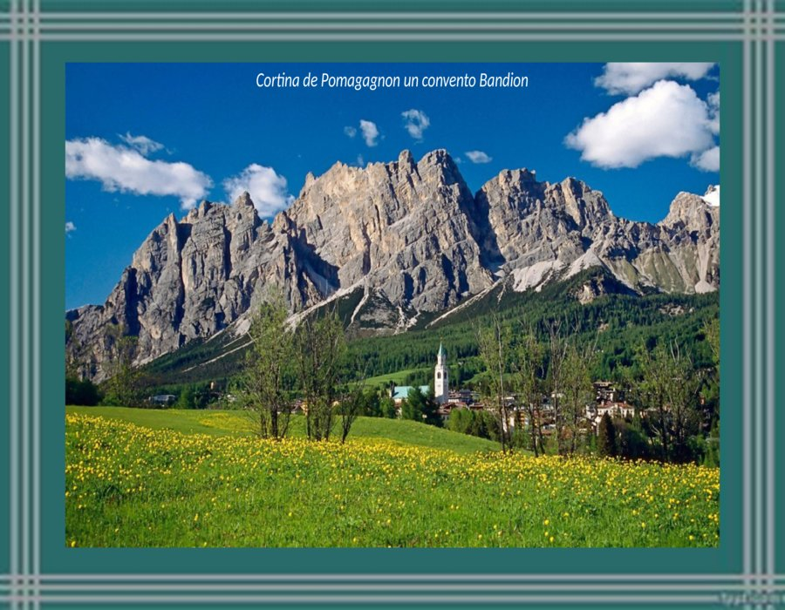

Slide 46
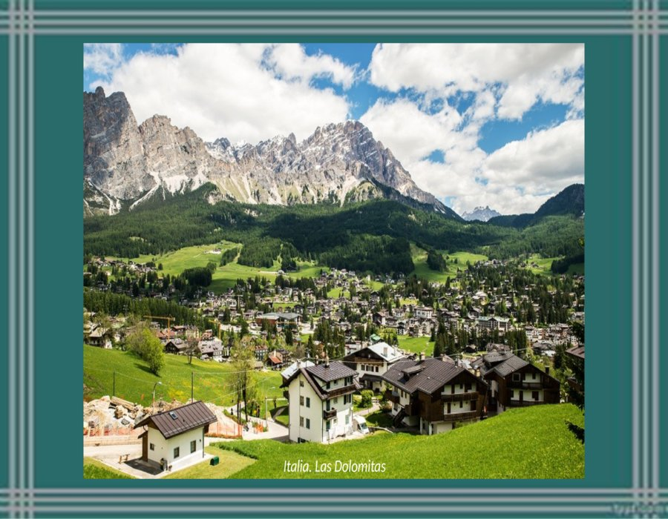

Slide 47
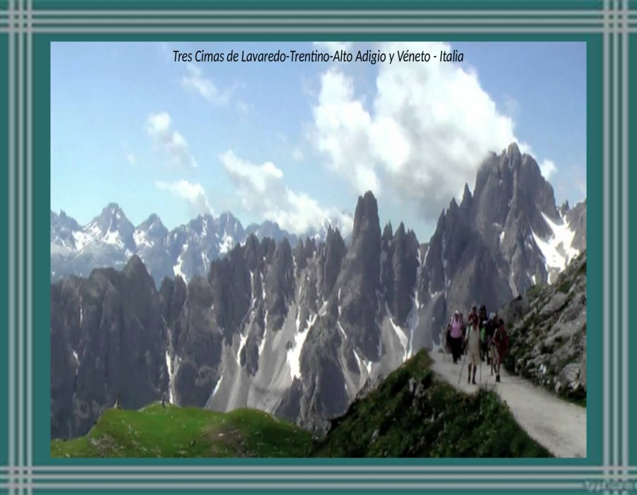

Slide 48
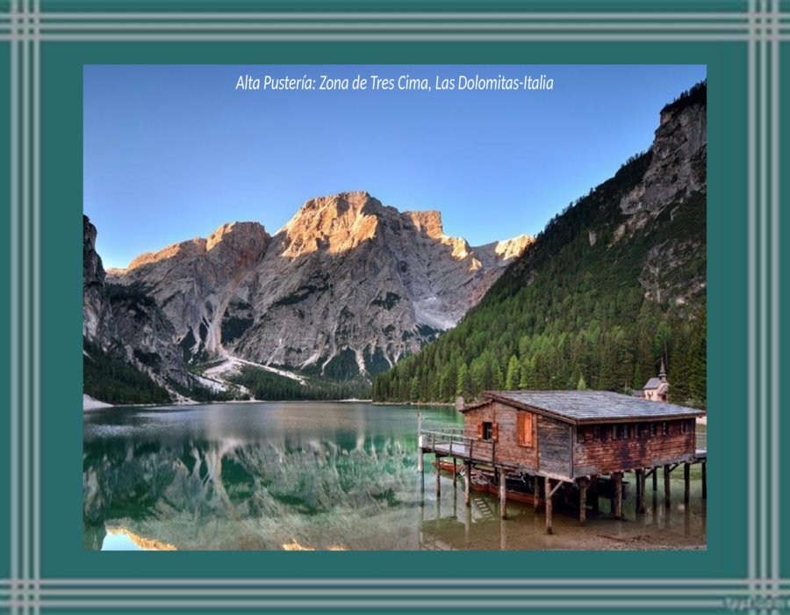

Slide 49
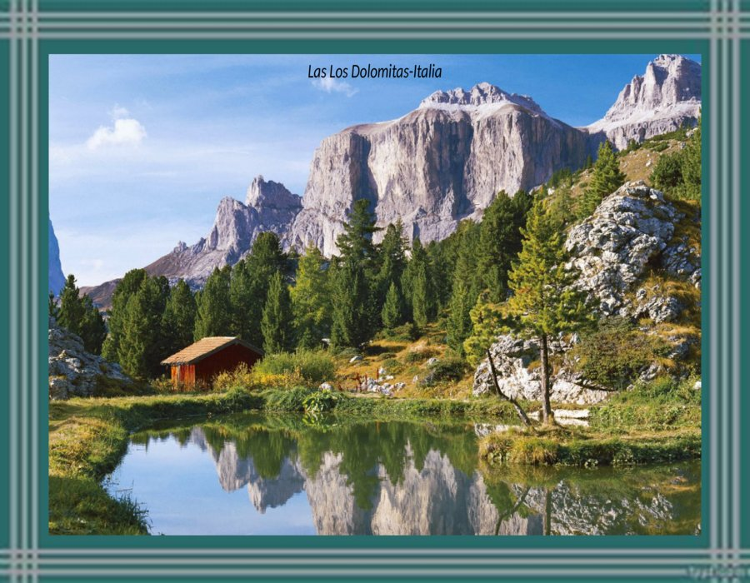

Slide 50
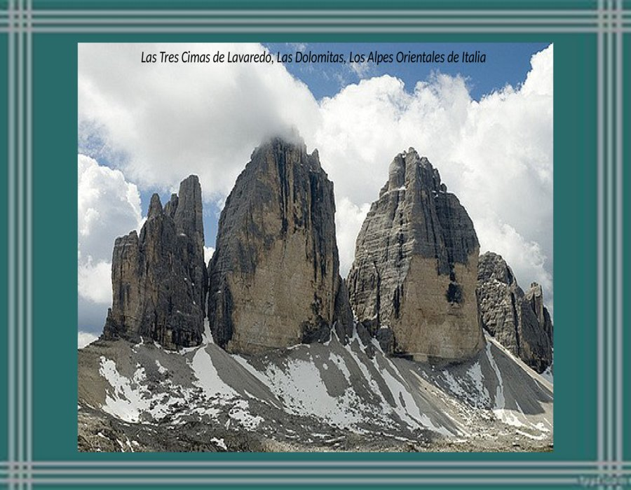

Slide 51
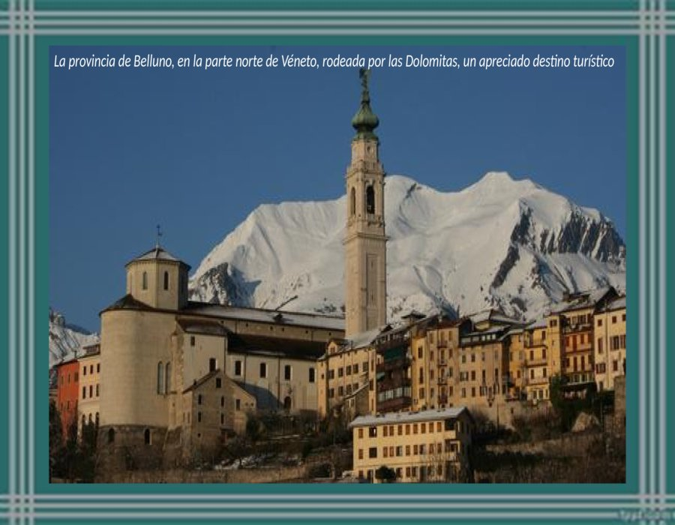

Slide 52


Slide 53


Slide 54


Slide 55


Slide 56


Slide 57


Slide 58


Slide 59


Slide 60


Slide 61


Slide 62


Slide 63


Slide 64


Slide 65


Slide 66


Slide 67


Slide 68


Slide 69


Slide 70


Slide 71


Slide 72


Slide 73


Slide 74


Slide 75







¿Te ha gustado?
Puedes ver más entrando
Aquí
Además puedes recibir powerpoints en tu correo electrónico suscribiéndote aquí:

